Slide 1
ZGODOVINA PRI NAS DOMA
Benjamin Jager, 6.a
Predmet: zgodovina
Učiteljica: Anica Šuster

Slide 2
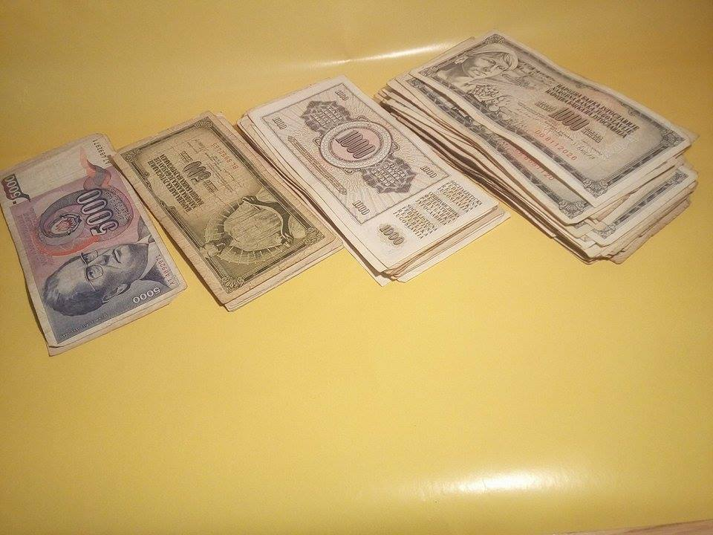
Denar
-Dinar
-1000= Domač vzdevek Kombajn
-5000= Domač vzdevek Tito
-Zg. Senarska 28

Slide 3
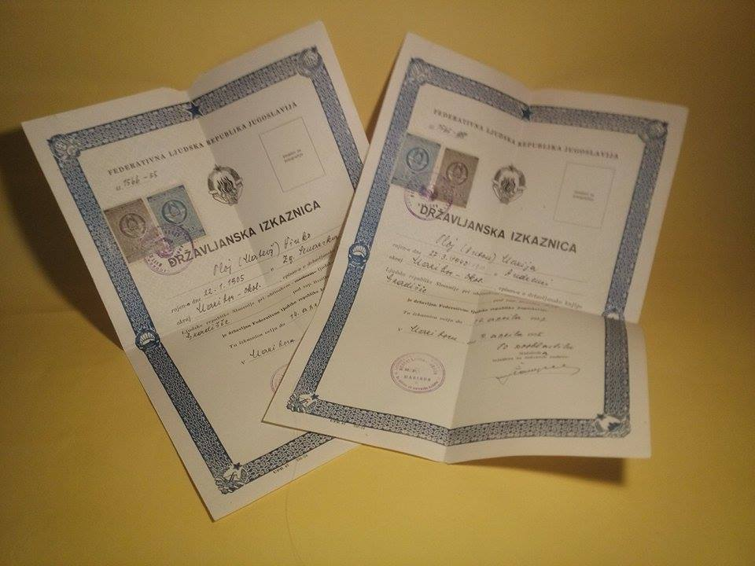
Državljanska izkaznica
-Poroka
-Zg. Senarska 28
-Ploj Marija
-Ploj Vincenc
-Iz leta 1955

Slide 4
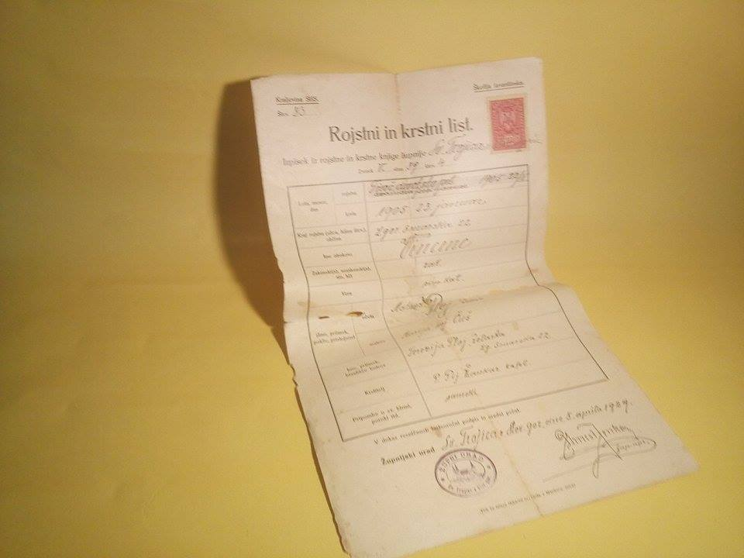
Rojstni in krstni list
-Osebni podatki
-Krst
-Zg. Senarska 28
-Vincenc
-Iz leta 1929

Slide 5
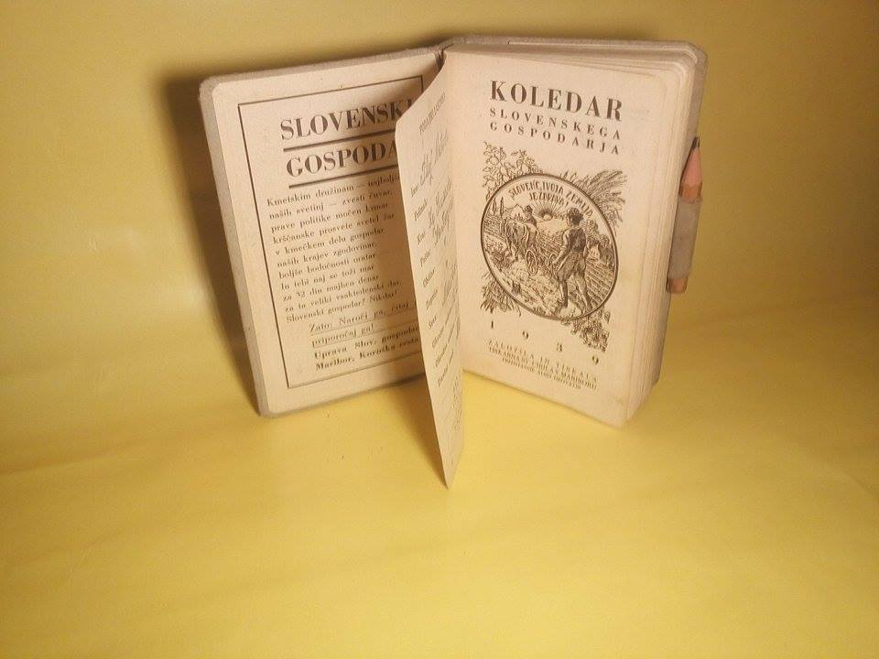
KOLEDAR SLOVENSKEGA GOSPODARJA
-Pravila
-Vincenc
-Zg. Senarska 28
-Iz leta 1939

Slide 6
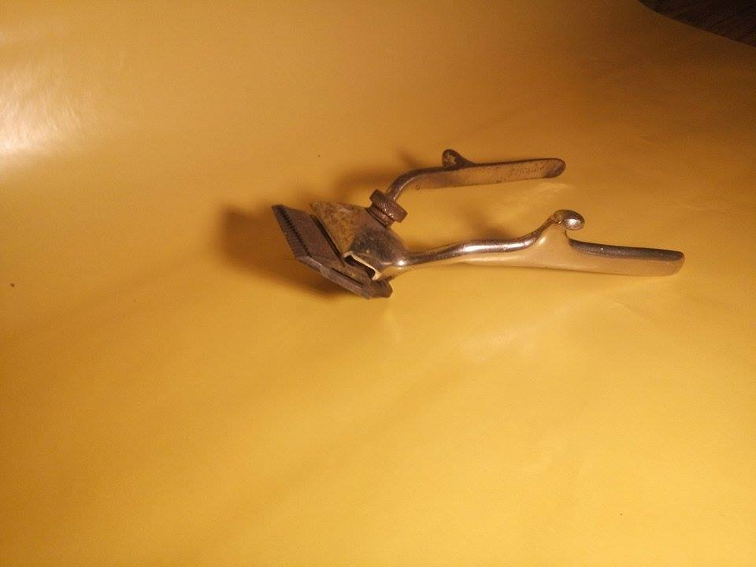
Strojček Za striženje las
-Striženje
-Zg. Senarska 28
-Katarina Dobaja

Slide 7
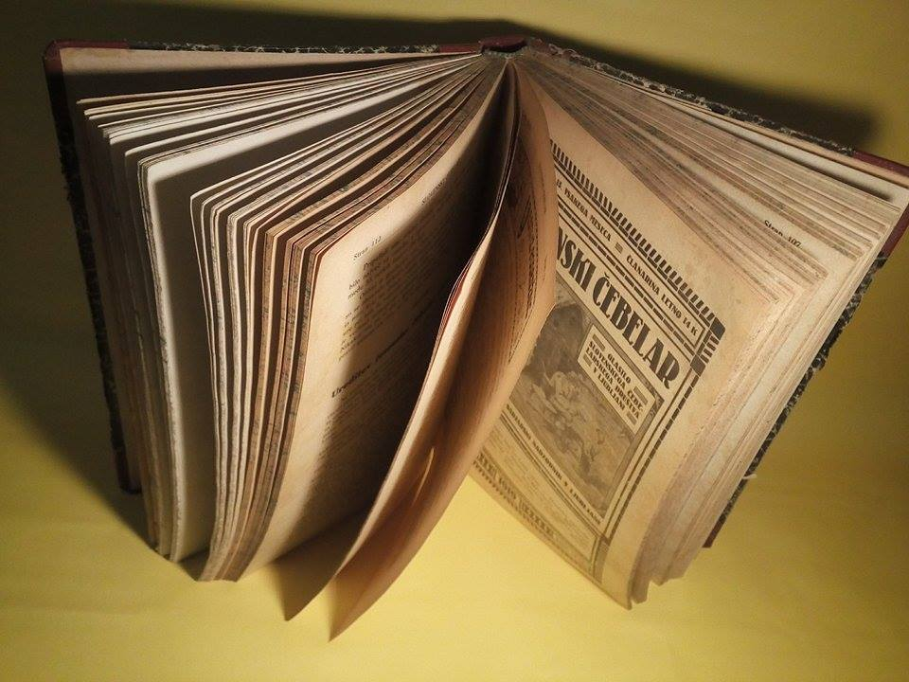
Slovenski čebelar
-Berilo o pravilih
-Zg. Senarska 28
-Vincenc
-Iz leta 1917

Slide 8
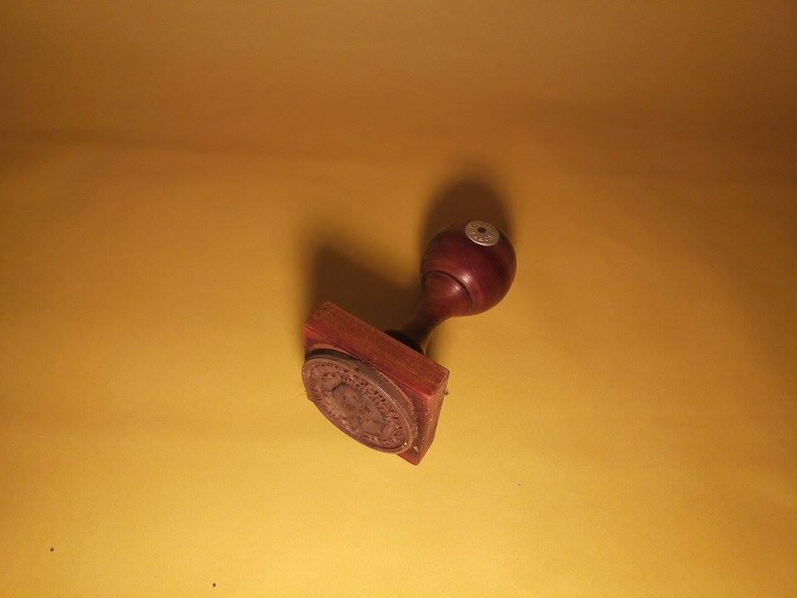
Štampiljka
-štemplanje dokumentov
-uporablajala zveza dekliških krožkov
-Zg. Senarska 28
-Cartl Marija

Slide 9
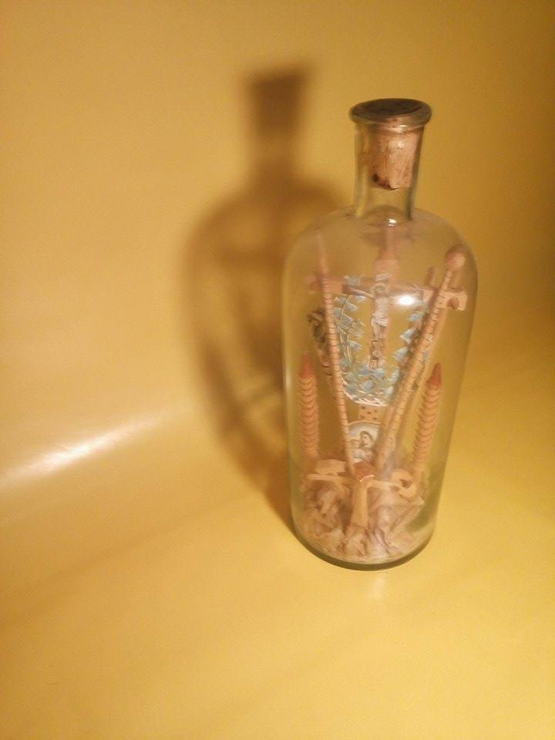
Križev pot v steklenici
-Znotraj vse postaje križevega pota
-Zg. Senarska 28
- Miroslav Jager

Slide 10
Vojna Knjižica
-Vincenc
-Iz leta 1948

Slide 11
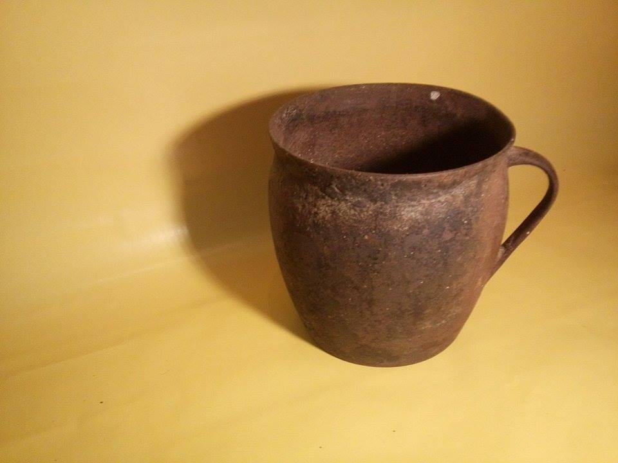
Lonec za kuhanje mleka in žgancev v krušni peči
-Zg. Senarska 28
-Katarina Dobaja

Slide 12
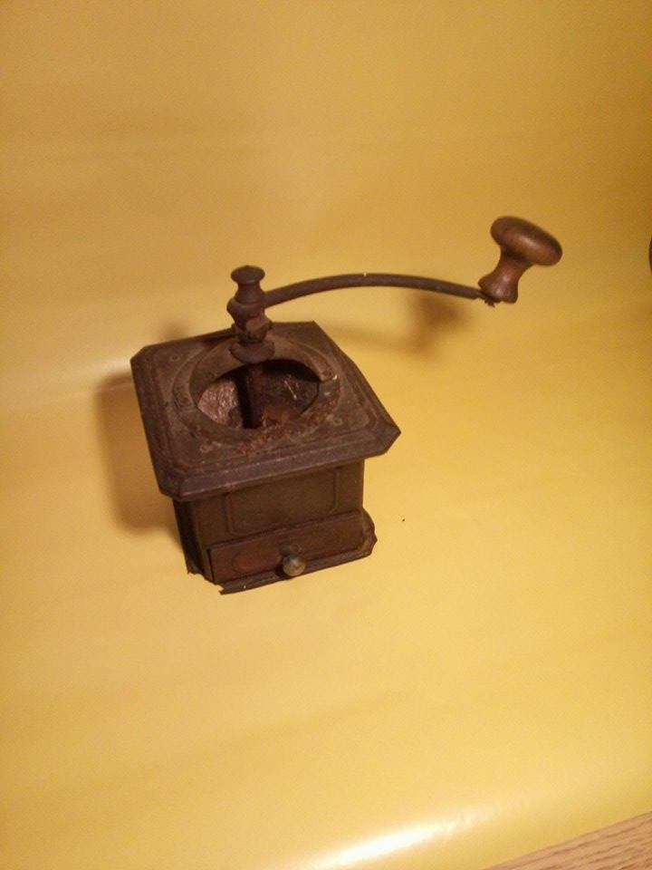
Mlinček za kavo
-Mletje kave
-Mletje sladkorja
-Zg. Senarska 28
-Katarina Dobaja

